Slide 1
校赛

Slide 2
预期难度
实际难度
Easy：E I N
Easy-Mid：K J L
Mid：B G M
Mid-Hard：C F
Hard：D H A
Easy：N I K
Easy-Mid：E J L
Mid：C F
Mid-Hard：B M G
Hard：D H A

Slide 3
Easy

Slide 4
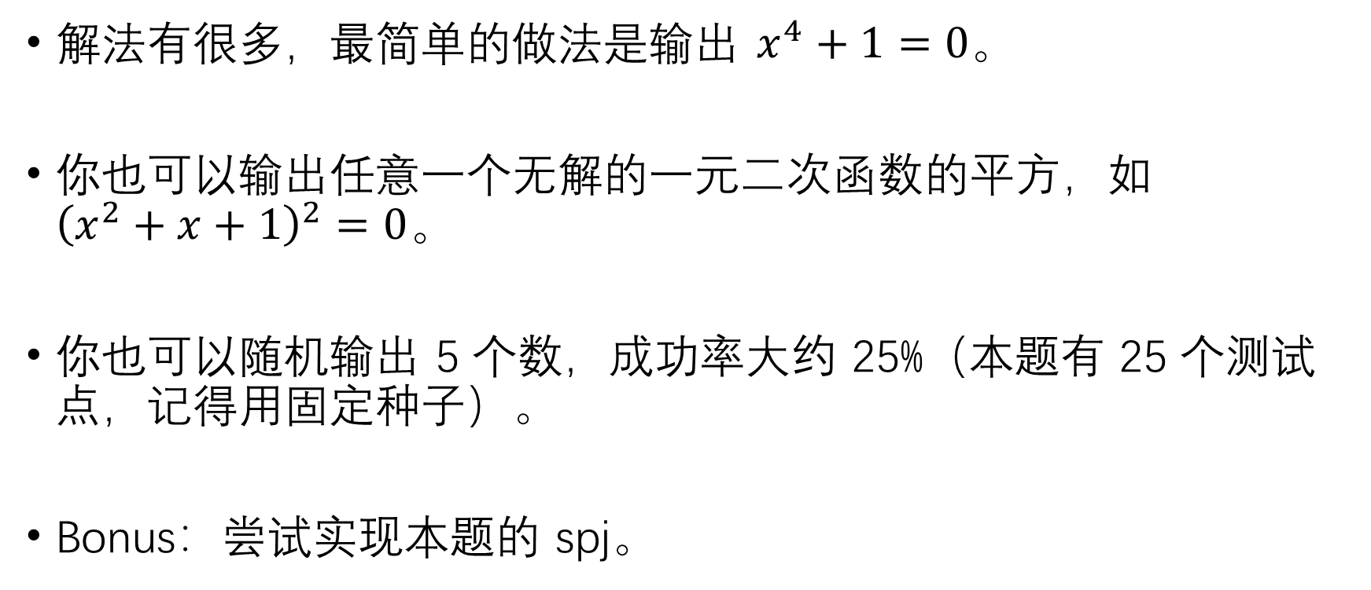
N. 一元四次方程
解法有很多，最简单的做法是输出 $x^{4}+1=0。$
你也可以输出任意一个无解的一元二次函数的平方，如${\left(x^{2}+x+1\right)}^{2}=0$。
你也可以随机输出 5 个数，成功率大约 25%（本题有 25 个测试点，记得用固定种子）。
Bonus：尝试实现本题的 spj。

Slide 5
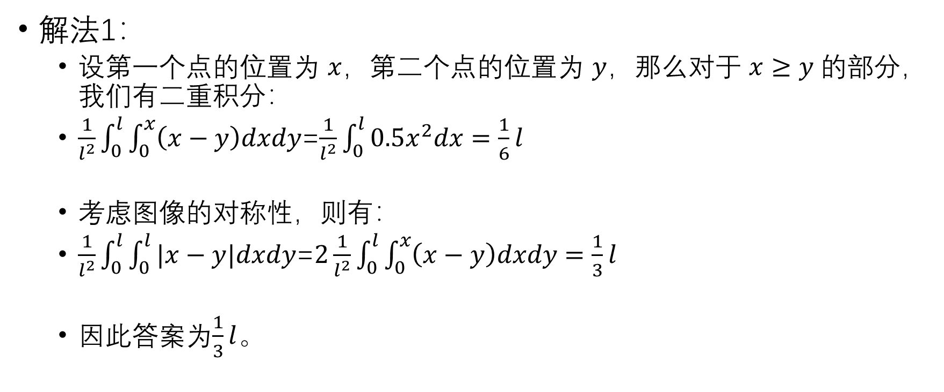
I. 距离
解法1：
设第一个点的位置为 $x$，第二个点的位置为 $y$，那么对于 $x≥y$的部分，我们有二重积分：
$\frac{1}{l^{2}}\int_{0}^{l}{\int_{0}^{x}{\left(x−y\right)dxdy}}$=$\frac{1}{l^{2}}\int_{0}^{l}{0.5x^{2}dx}=\frac{1}{6}l$
考虑图像的对称性，则有：
$\frac{1}{l^{2}}\int_{0}^{l}{\int_{0}^{l}{|x−y|dxdy}}$=$2\frac{1}{l^{2}}\int_{0}^{l}{\int_{0}^{x}{\left(x−y\right)dxdy}}=\frac{1}{3}l$
因此答案为$\frac{1}{3}l$。

Slide 6

I. 距离
解法2：
不难意识到期望距离是一个关于 $l$ 的线性函数。
而 $l=1$ 时答案为 $\frac{1}{3}$，因此输出 $\frac{1}{3}l$ 即可。

Slide 7
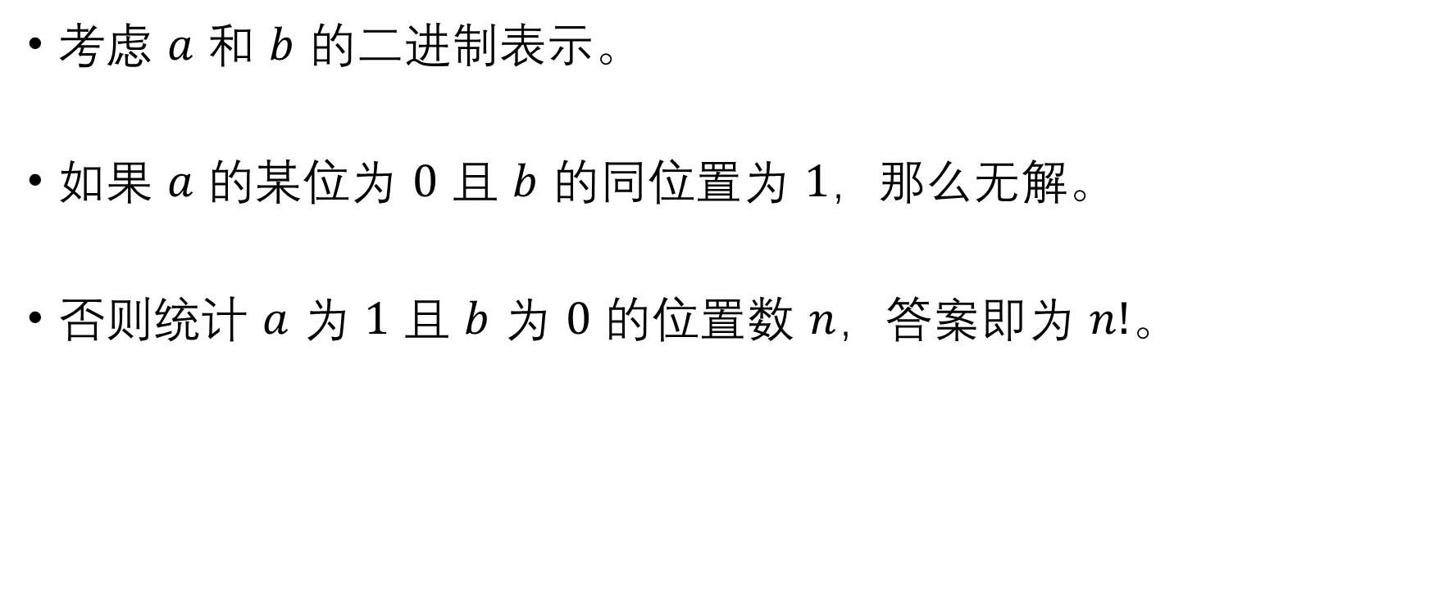
K. Bit Operation
考虑 $a$ 和 $b$ 的二进制表示。
如果 $a$ 的某位为 $0$ 且 $b$ 的同位置为 $1$，那么无解。
否则统计 $a$ 为 $1$ 且 $b$ 为 $0$ 的位置数 $n$，答案即为 $n!$。

Slide 8
Easy-Mid

Slide 9
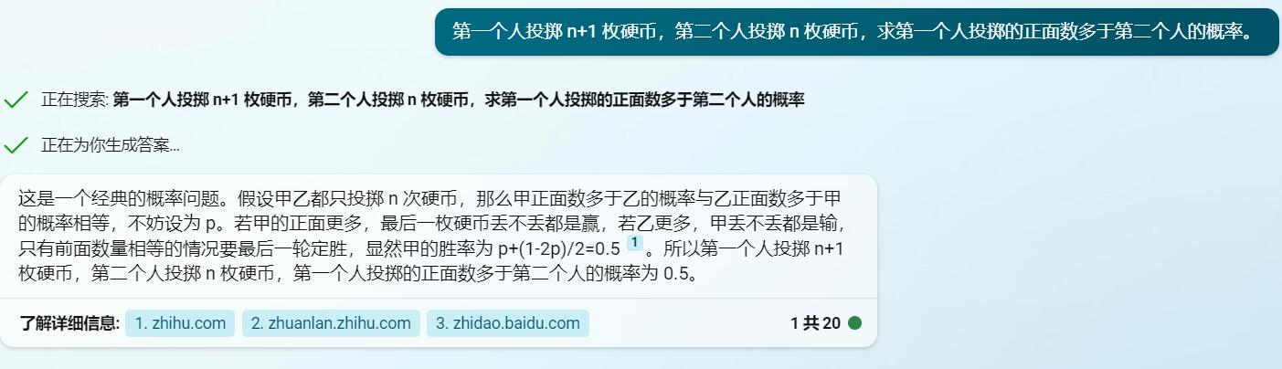
E. Tadokoro Flipping
New Bing 解决了这个问题：
因此输出 500000004 即可。

Slide 10
J. 海选
发现两个性质：
1.无论选取何种操作，剩下的所有人的编号间隔都会翻倍；
2.当且仅当选取操作一时会淘汰编号最小的人，进而影响答案。
因此按照上述性质模拟即可。事实上如果将操作序列反转，会发现序列恰好是答案的二进制表示。

Slide 11
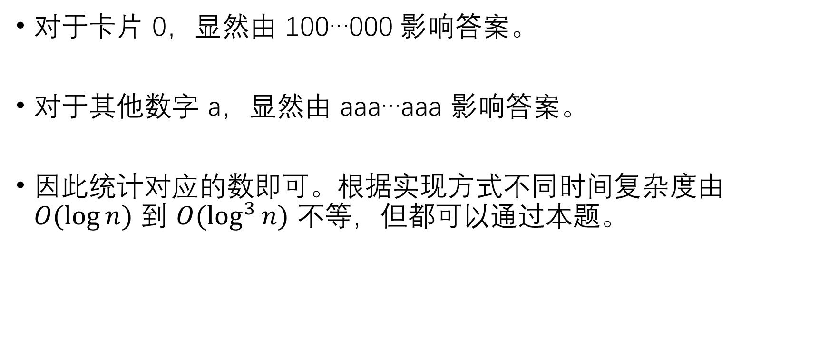
L. 卡片游戏
对于卡片 0，显然由 100…000 影响答案。
对于其他数字 a，显然由 aaa…aaa 影响答案。
因此统计对应的数即可。根据实现方式不同时间复杂度由 $O(\log{n})$ 到 $O(\log^{3}{n})$ 不等，但都可以通过本题。

Slide 12
Mid

Slide 13
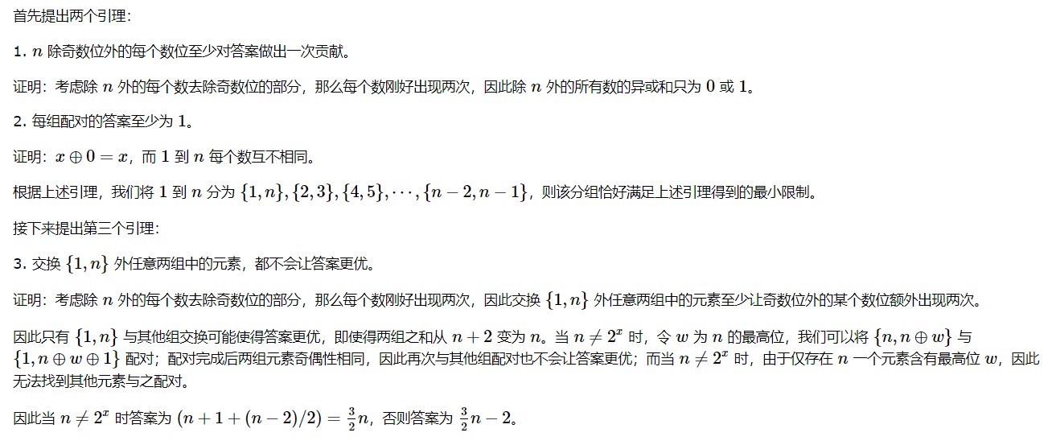

C. Doll Making
当 $n=2^{m}$ 时答案为 $\frac{3}{2}n$，否则答案为 $\frac{3}{2}n−2$

Slide 14
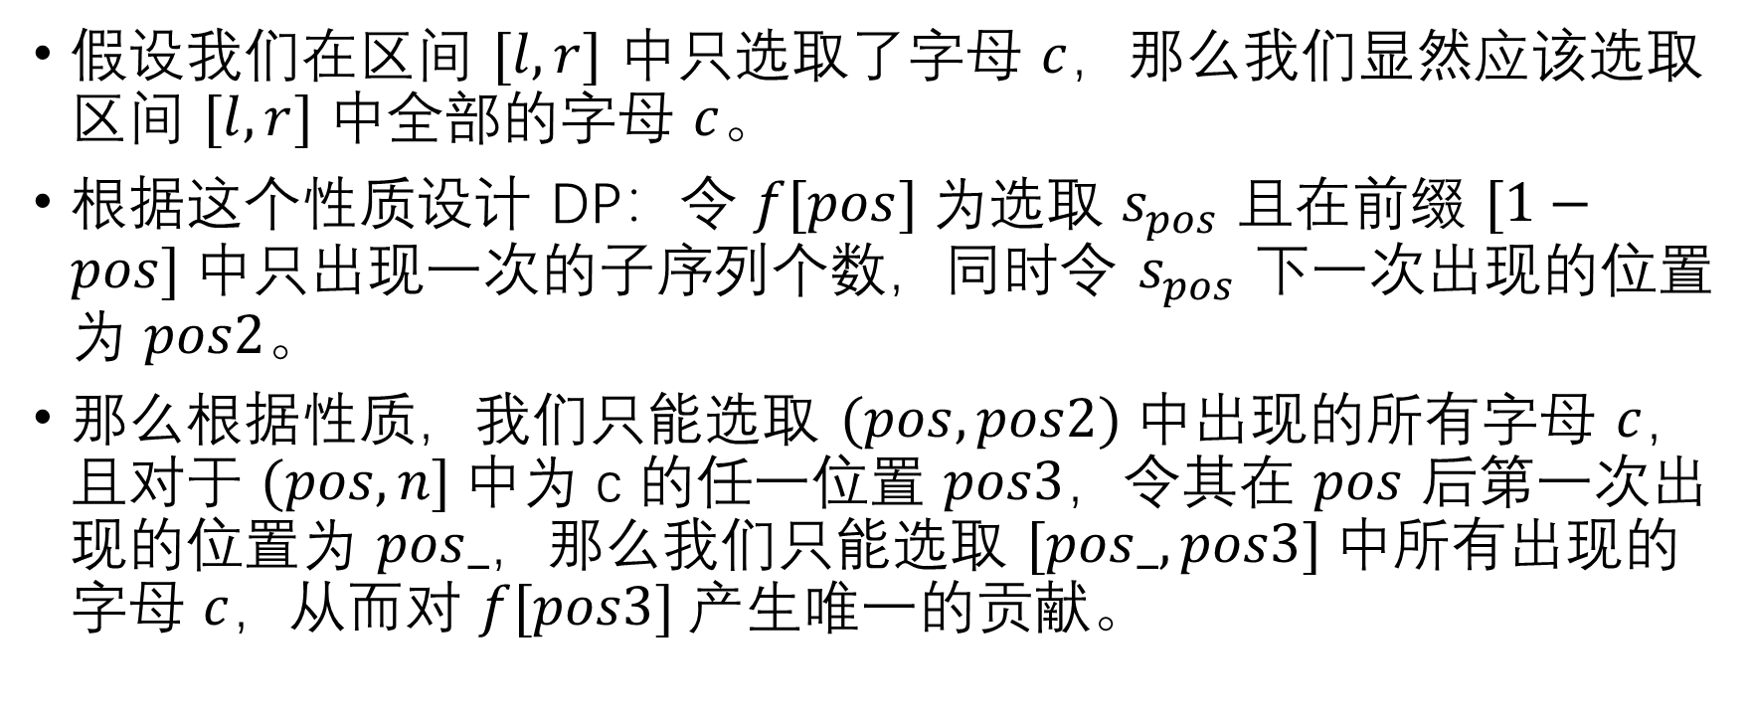
F. Mabinogion
假设我们在区间 $[l,r]$ 中只选取了字母 $c$，那么我们显然应该选取区间 $[l,r]$ 中全部的字母 $c$。
根据这个性质设计 DP：令 $f[pos]$为选取 $s_{pos}$ 且在前缀 $[1−pos]$中只出现一次的子序列个数，同时令 $s_{pos}$ 下一次出现的位置为 $pos2$。
那么根据性质，我们只能选取 $(pos,pos2)$中出现的所有字母 $c$，且对于 $(pos,n]$中为 c 的任一位置 $pos3$，令其在 $pos$ 后第一次出现的位置为 $pos_$，那么我们只能选取 $[pos_,pos3]$中所有出现的字母 $c$，从而对 $f[pos3]$产生唯一的贡献。

Slide 15
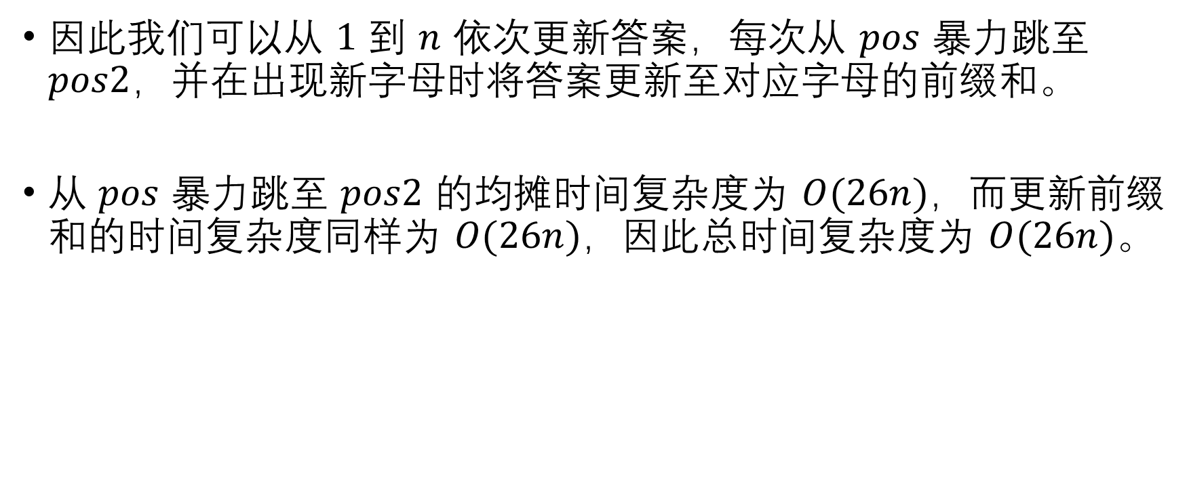
F. Mabinogion
因此我们可以从 $1$ 到 $n$ 依次更新答案，每次从 $pos$ 暴力跳至 $pos2$，并在出现新字母时将答案更新至对应字母的前缀和。
从 $pos$ 暴力跳至 $pos2$ 的均摊时间复杂度为 $O(26n)$，而更新前缀和的时间复杂度同样为 $O(26n)$，因此总时间复杂度为 $O(26n)$。

Slide 16
Mid-Hard

Slide 17
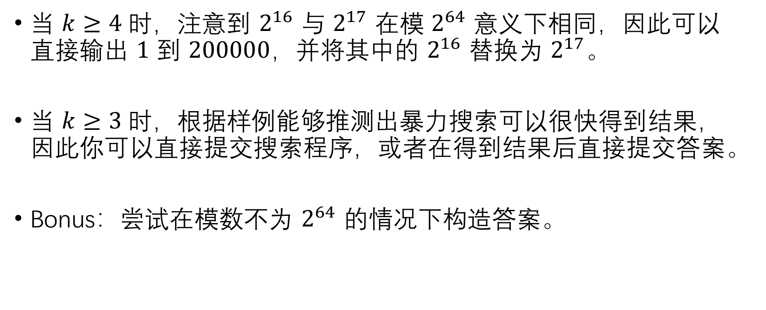
B. Pure Hacking Attempt (ULL version)
当 $k≥4$时，注意到 $2^{16}$ 与 $2^{17}$ 在模 $2^{64}$ 意义下相同，因此可以直接输出 $1$ 到 $200000$，并将其中的 $2^{16}$ 替换为 $2^{17}$。
当 $k≥3$时，根据样例能够推测出暴力搜索可以很快得到结果，因此你可以直接提交搜索程序，或者在得到结果后直接提交答案。
Bonus：尝试在模数不为 $2^{64}$ 的情况下构造答案。

Slide 18
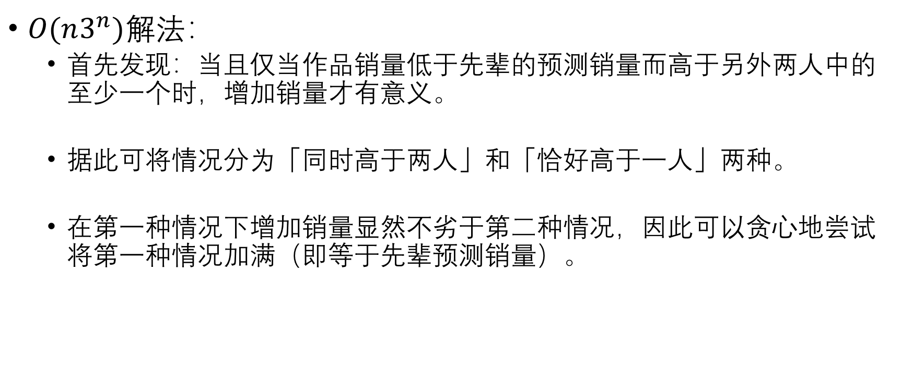
G. The Threshold of Masterpieces
$O(n3^{n})$解法：
首先发现：当且仅当作品销量低于先辈的预测销量而高于另外两人中的至少一个时，增加销量才有意义。
据此可将情况分为「同时高于两人」和「恰好高于一人」两种。
在第一种情况下增加销量显然不劣于第二种情况，因此可以贪心地尝试将第一种情况加满（即等于先辈预测销量）。

Slide 19
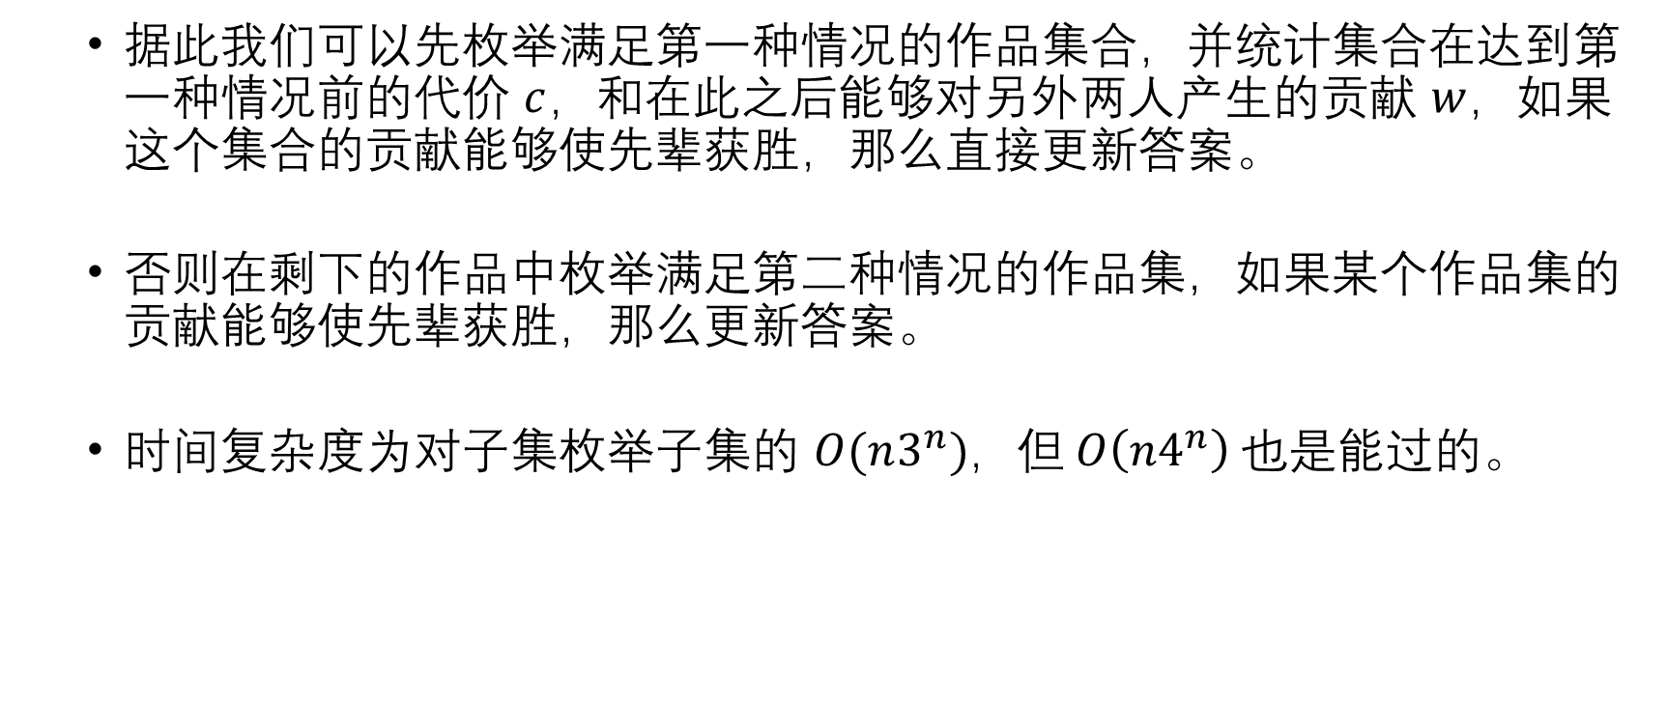
G. The Threshold of Masterpieces
$据此$我们可以先枚举满足第一种情况的作品集合，并统计集合在达到第一种情况前的代价 $c$，和在此之后能够对另外两人产生的贡献 $w$，如果这个集合的贡献能够使先辈获胜，那么直接更新答案。
否则在剩下的作品中枚举满足第二种情况的作品集，如果某个作品集的贡献能够使先辈获胜，那么更新答案。
时间复杂度为对子集枚举子集的 $O(n3^{n})$，但$O\left(n4^{n}\right) 也是$能过的。

Slide 20
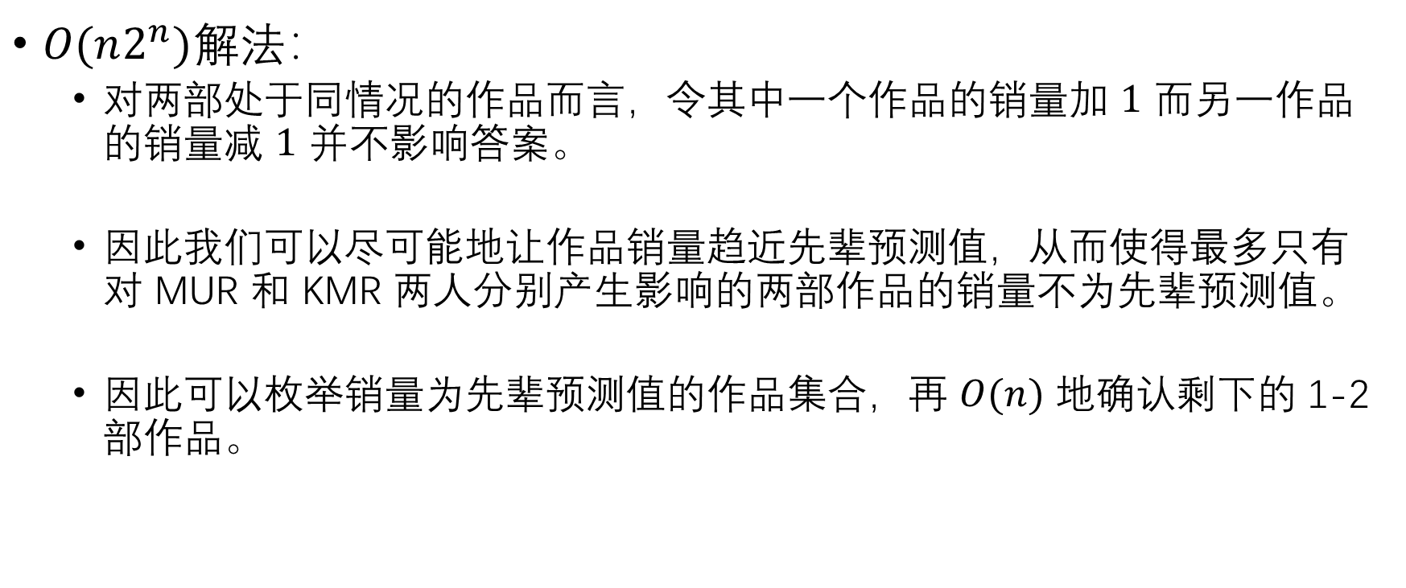
G. The Threshold of Masterpieces
$O(n2^{n})$解法：
对两部处于同情况的作品而言，令其中一个作品的销量加 $1$ 而另一作品的销量减 $1$ 并不影响答案。
因此我们可以尽可能地让作品销量趋近先辈预测值，从而使得最多只有对 MUR 和 KMR 两人分别产生影响的两部作品的销量不为先辈预测值。
因此可以枚举销量为先辈预测值的作品集合，再 $O(n)$ 地确认剩下的 1-2 部作品。

Slide 21
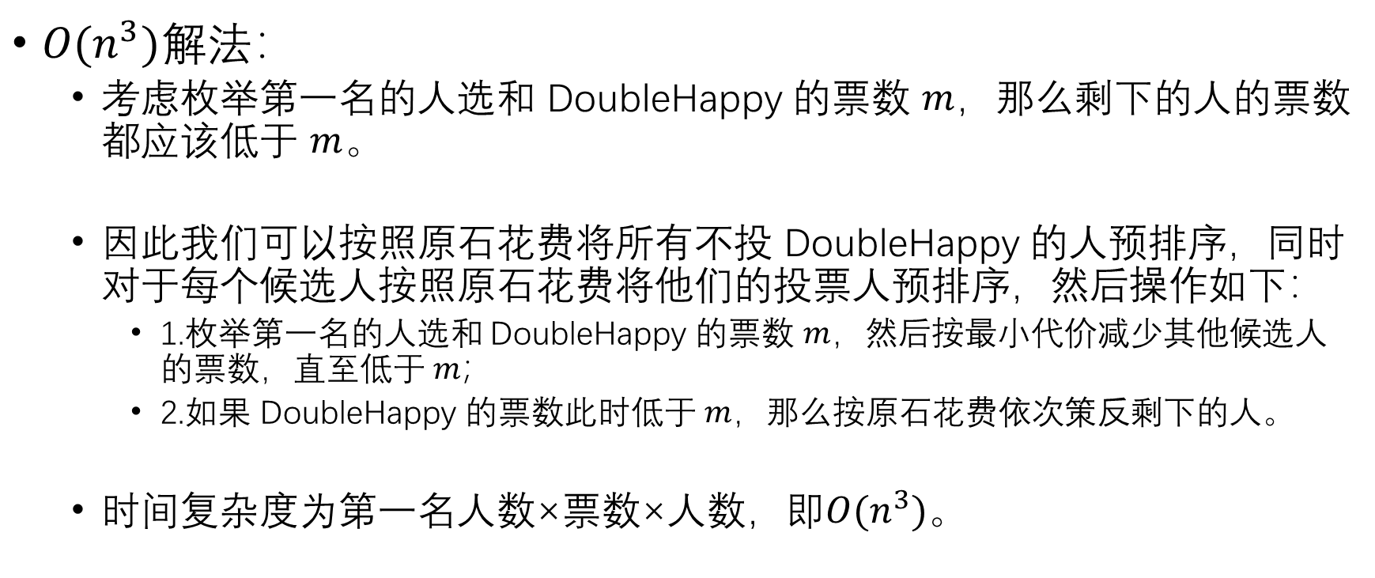
M. 投票
$O(n^{3})$解法：
考虑枚举第一名的人选和 DoubleHappy 的票数 $m$，那么剩下的人的票数都应该低于 $m$。
因此我们可以按照原石花费将所有不投 DoubleHappy 的人预排序，同时对于每个候选人按照原石花费将他们的投票人预排序，然后操作如下：
1.枚举第一名的人选和 DoubleHappy 的票数 $m$，然后按最小代价减少其他候选人的票数，直至低于 $m；$
2.如果 DoubleHappy 的票数此时低于 $m$，那么按原石花费依次策反剩下的人。
时间复杂度为第一名人数×票数×人数，即$O(n^{3})$。

Slide 22
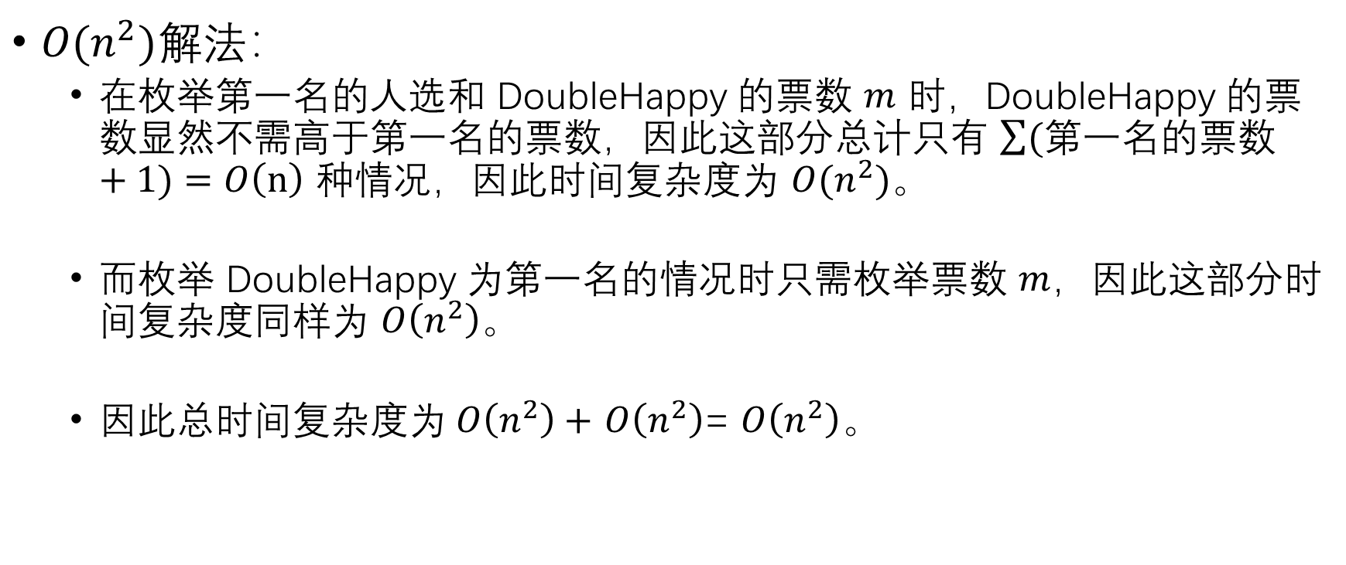
M. 投票
$O(n^{2})$解法：
在枚举第一名的人选和 DoubleHappy 的票数 $m$ 时，DoubleHappy 的票数显然不需高于第一名的票数，因此这部分总计只有 $\sum{(第一名的票数+1)=O\left(n\right)}$ 种情况，因此时间复杂度为 $O(n^{2})$。
而枚举 DoubleHappy 为第一名的情况时只需枚举票数 $m$，因此这部分时间复杂度同样为 $O\left(n^{2}\right)$。
因此总时间复杂度为$O\left(n^{2}\right)+$ $O\left(n^{2}\right)$= $O\left(n^{2}\right)。$

Slide 23
Hard

Slide 24
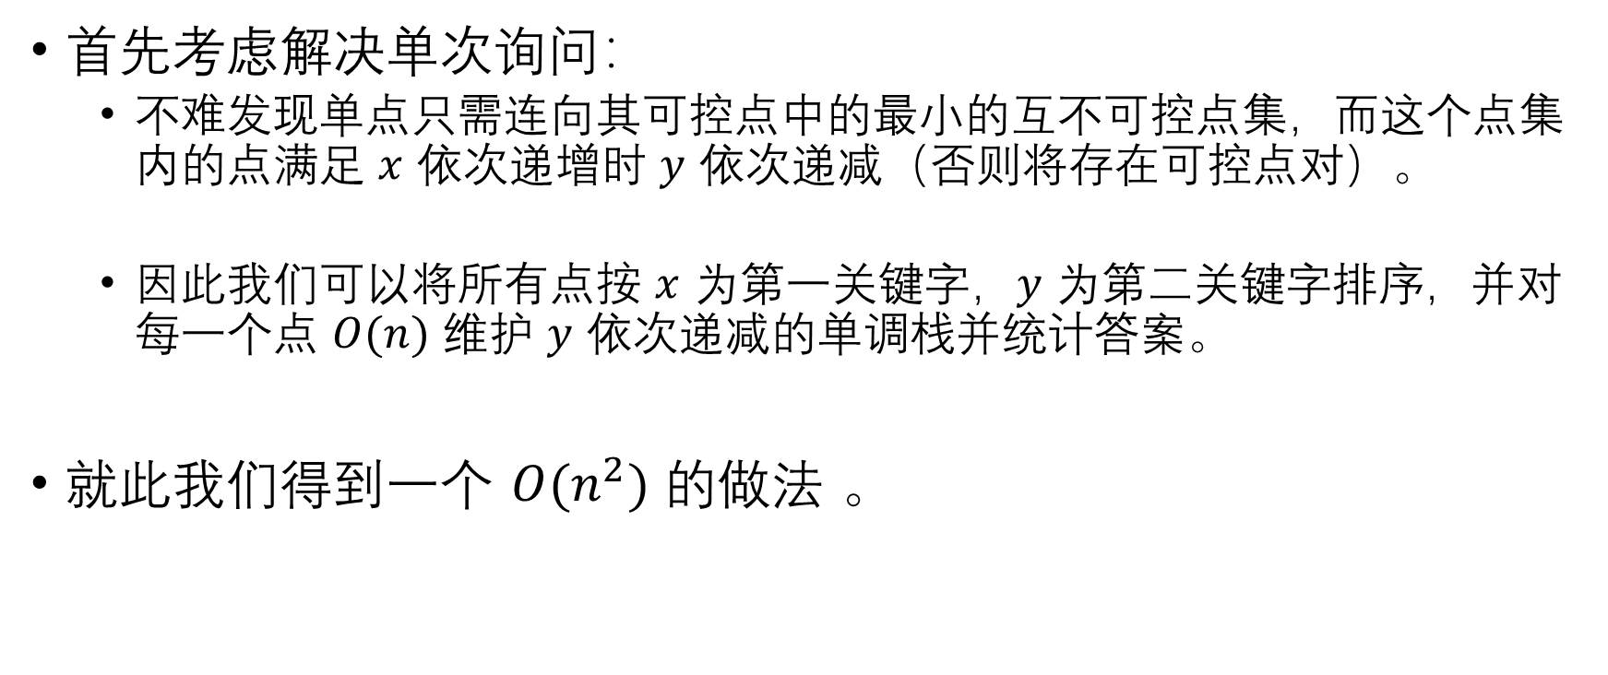
D. If I Could be a Constellation
首先考虑解决单次询问：
不难发现单点只需连向其可控点中的最小的互不可控点集，而这个点集内的点满足 $x$ 依次递增时 $y$ 依次递减（否则将存在可控点对）。
因此我们可以将所有点按 $x$ 为第一关键字，$y$ 为第二关键字排序，并对每一个点 $O(n)$ 维护 $y$ 依次递减的单调栈并统计答案。
就此我们得到一个 $O(n^{2})$ 的做法 。

Slide 25
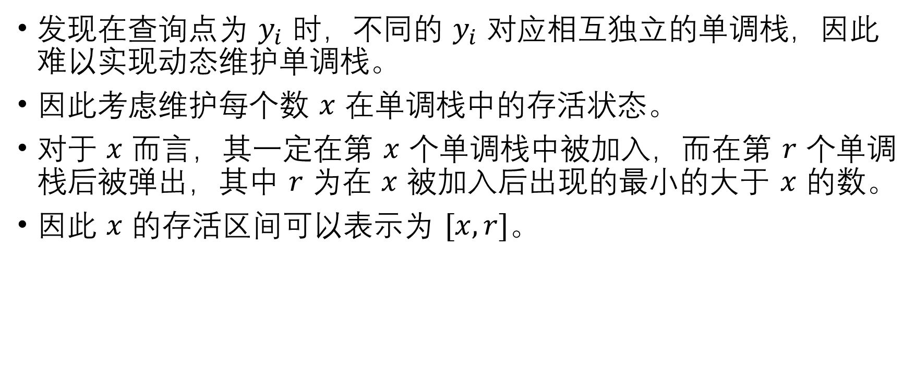
D. If I Could be a Constellation
发现在查询点为 $y_{i}$ 时，不同的 $y_{i}$ 对应相互独立的单调栈，因此难以实现动态维护单调栈。
因此考虑维护每个数 $x$ 在单调栈中的存活状态。
对于 $x$ 而言，其一定在第 $x$ 个单调栈中被加入，而在第 $r$ 个单调栈后被弹出，其中 $r$ 为在 $x$ 被加入后出现的最小的大于 $x$ 的数。
因此 $x$ 的存活区间可以表示为 $[x,r]$。

Slide 26
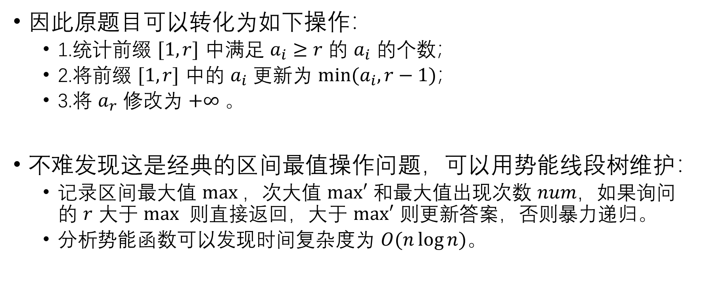
D. If I Could be a Constellation
因此原题目可以转化为如下操作：
1.统计前缀 $[1,r]$ 中满足 $a_{i}≥r$ 的 $a_{i}$ 的个数；
2.将前缀 $[1,r]$ 中的 $a_{i}$ 更新为 $min(a_{i},r−1)$；
3.将 $a_{r}$ 修改为 $+∞⁡$。
不难发现这是经典的区间最值操作问题，可以用势能线段树维护：
记录区间最大值 $max⁡$，次大值 $max′$ 和最大值出现次数 $num$，如果询问的 $r$ 大于 $max⁡$ 则直接返回，大于 $max′$ 则更新答案，否则暴力递归。
分析势能函数可以发现时间复杂度为 $O(n\log{n})$。

Slide 27

H. Among the Petals Dancing in the Wind
题意即求
。

Slide 28
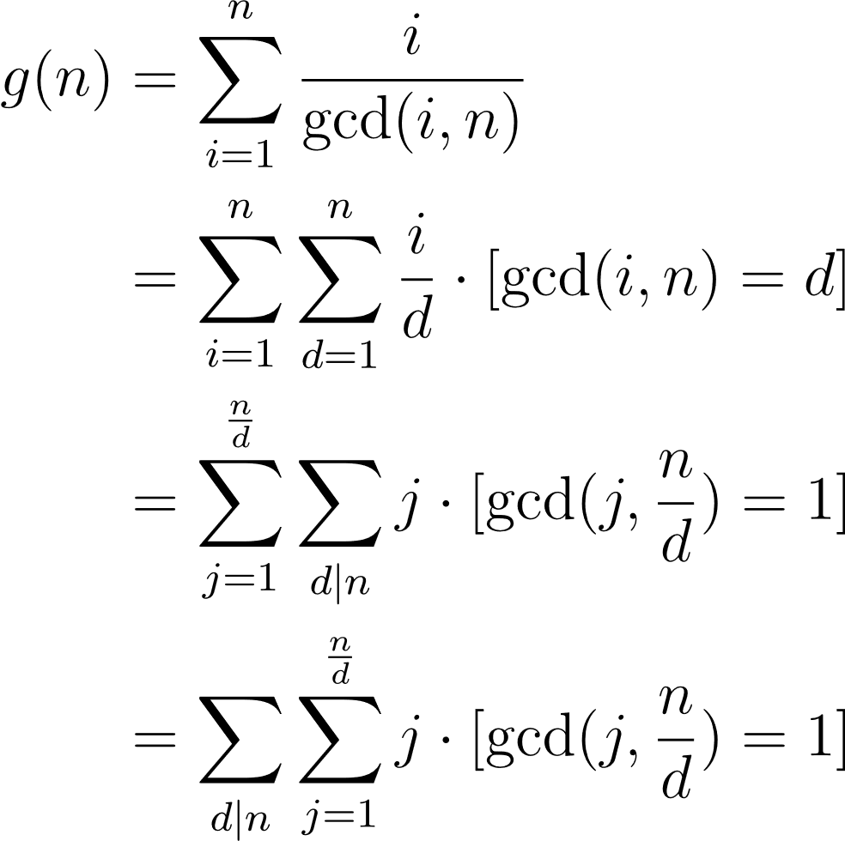
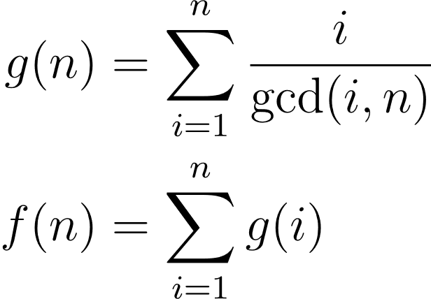
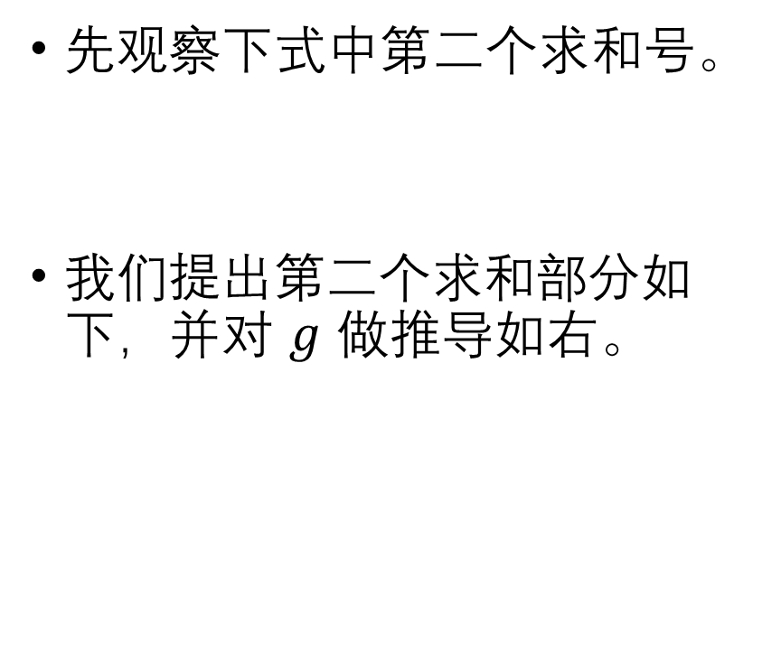
H. Among the Petals Dancing in the Wind
先观察下式中第二个求和号。
我们提出第二个求和部分如下，并对 $g$ 做推导如右。

Slide 29
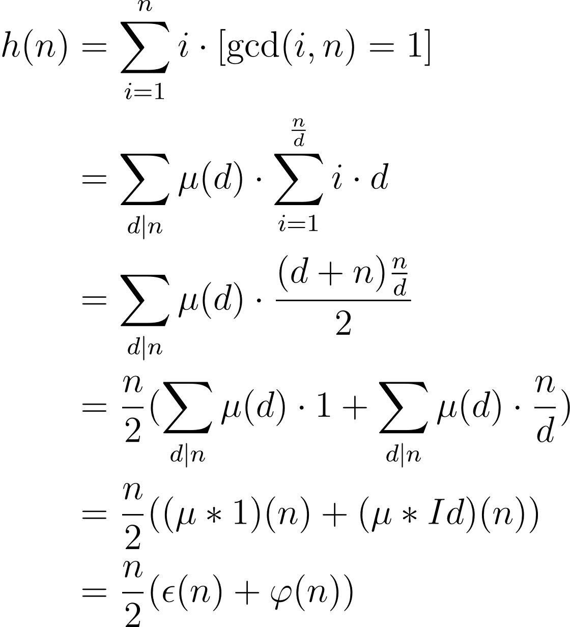
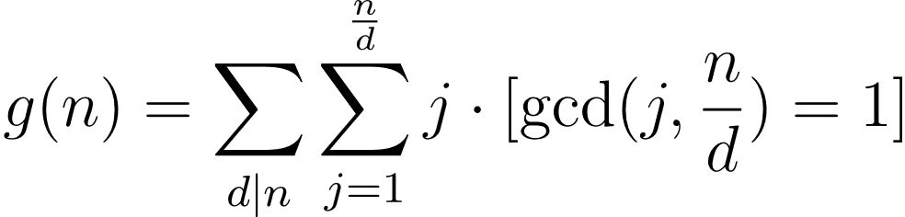
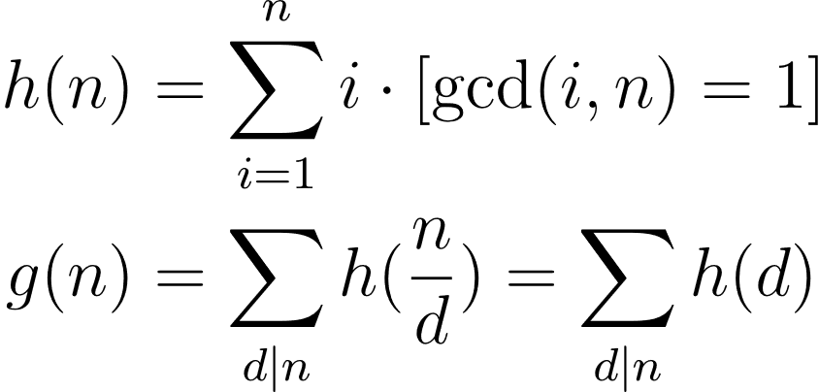
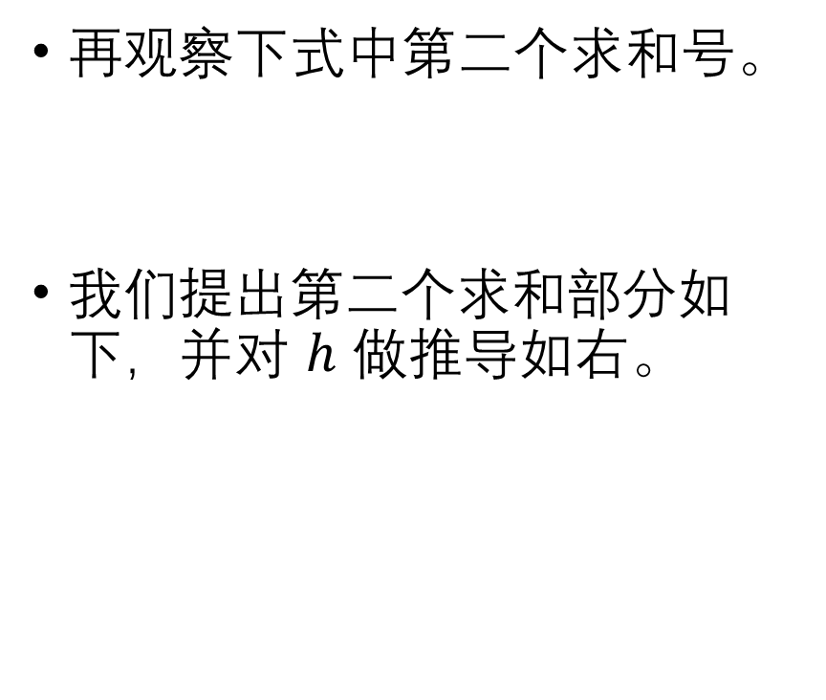
H. Among the Petals Dancing in the Wind
再观察下式中第二个求和号。
我们提出第二个求和部分如下，并对 $h$ 做推导如右。

Slide 30
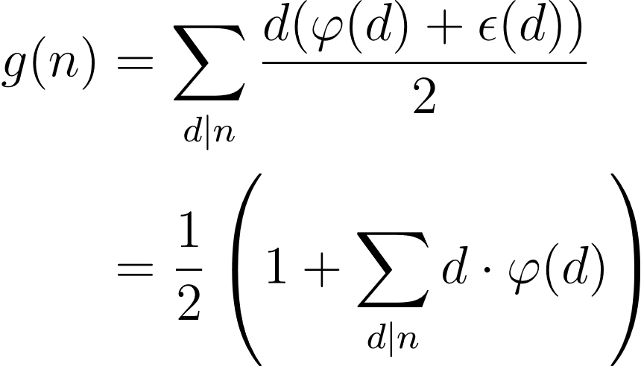
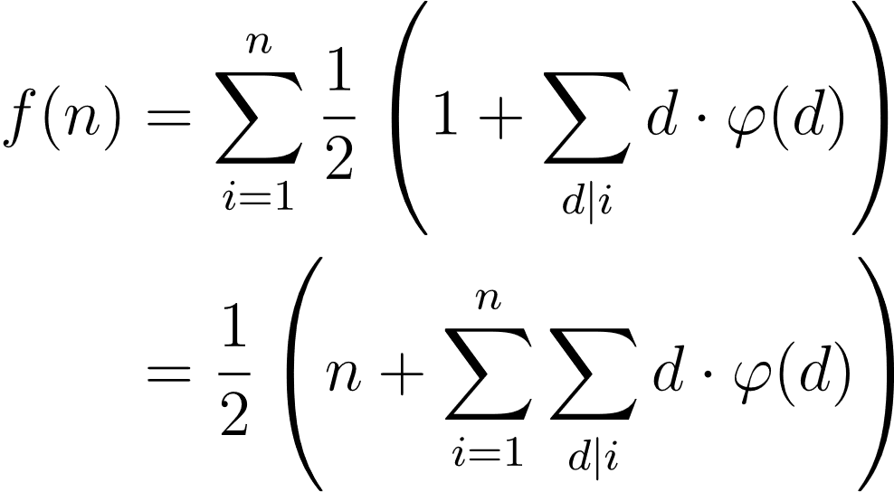


H. Among the Petals Dancing in the Wind
将 $h$ 代回 $g$ 得
。
将 $g$ 代回 $f$ 得
。

Slide 31
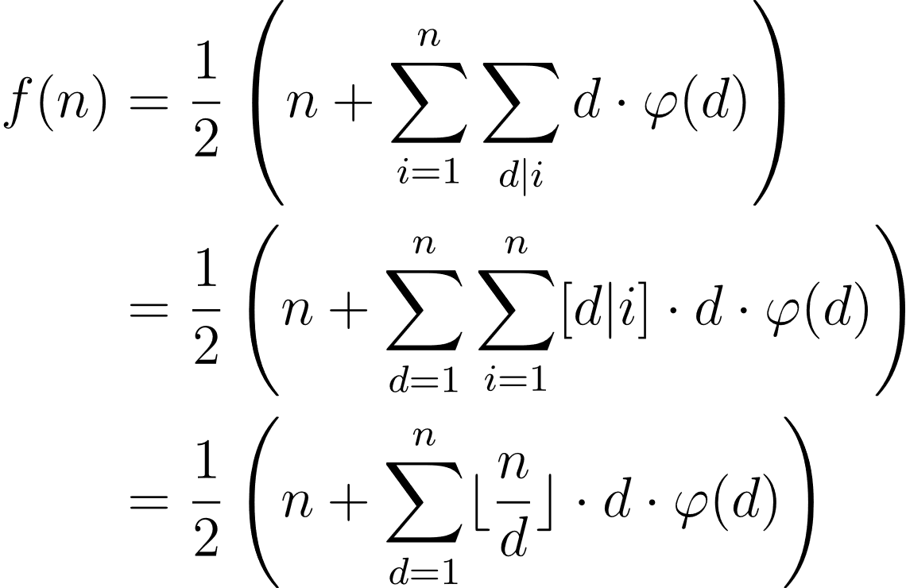

H. Among the Petals Dancing in the Wind
考虑交换求和顺序，有
。
注意到经典性质—— $\left\lfloor \frac{n}{d}\right\rfloor$ 的可能的取值的数量是 $O(\sqrt{n})$​ 的，于是我们可以做整除分块。

Slide 32
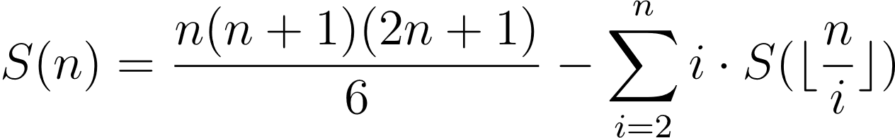
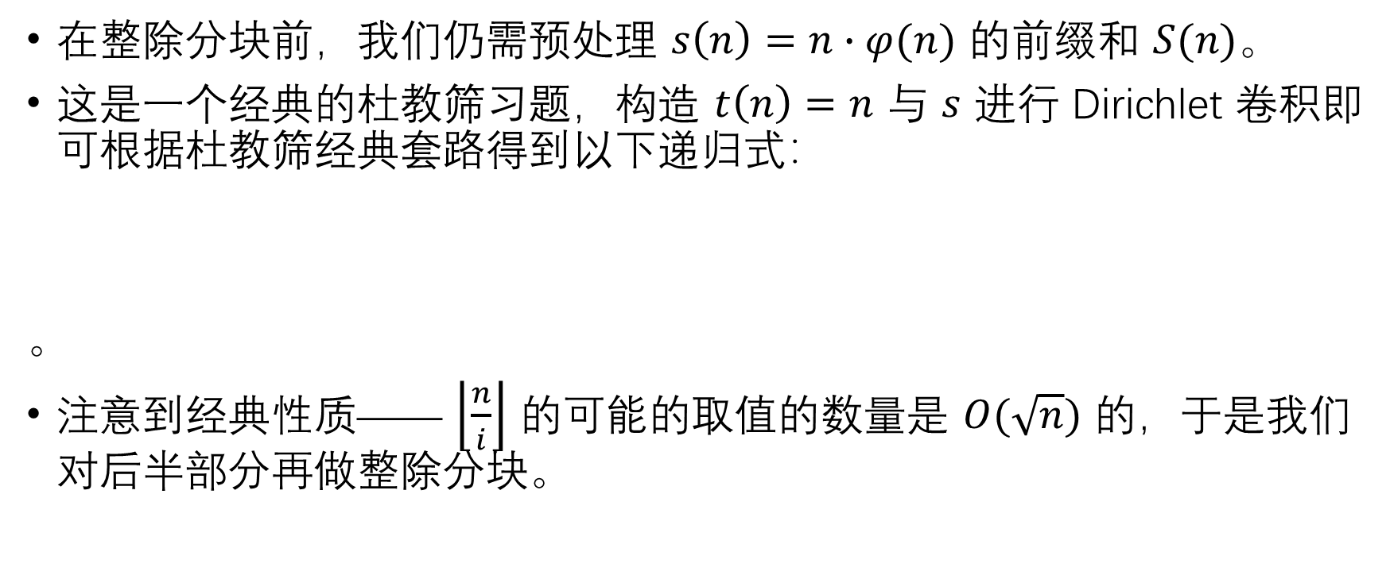
H. Among the Petals Dancing in the Wind
在整除分块前，我们仍需预处理 $s\left(n\right)=n∙φ(n)$ 的前缀和 $S(n)$。
这是一个经典的杜教筛习题，构造 $t\left(n\right)=n$ 与 $s$ 进行 Dirichlet 卷积即可根据杜教筛经典套路得到以下递归式：
。
注意到经典性质—— $\left\lfloor \frac{n}{i}\right\rfloor$ 的可能的取值的数量是 $O(\sqrt{n})$​ 的，于是我们对后半部分再做整除分块。

Slide 33
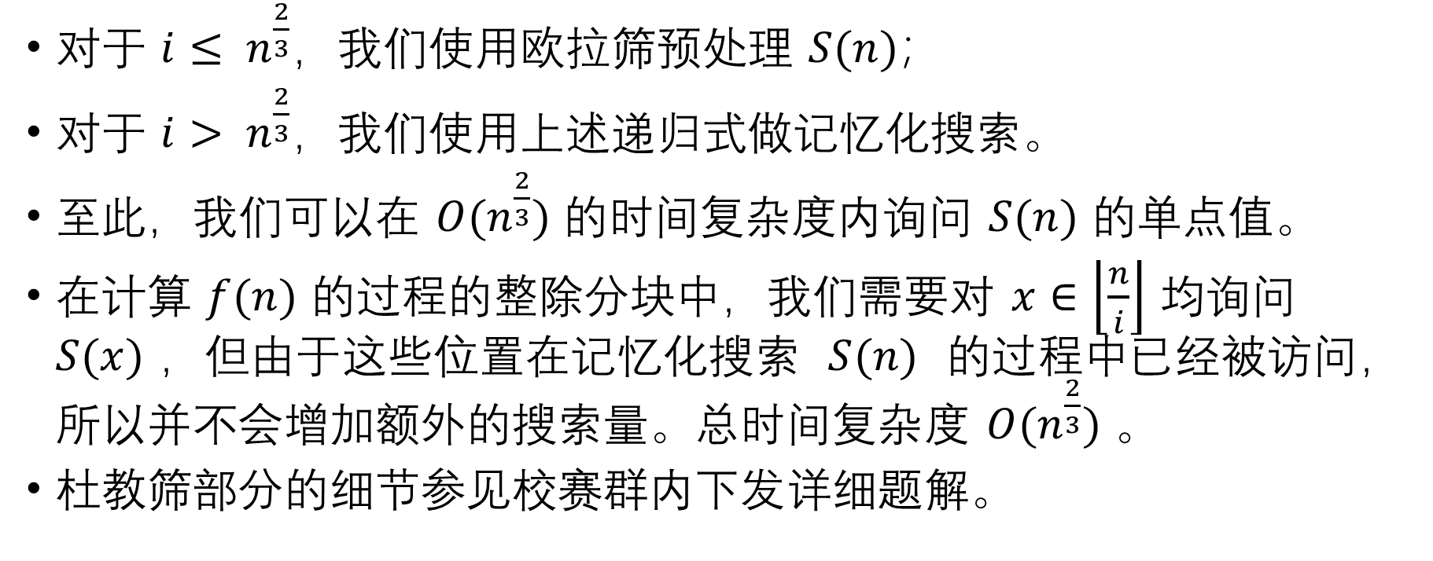
H. Among the Petals Dancing in the Wind
对于 $i≤ n^{\frac{2}{3}}$，我们使用欧拉筛预处理 $S(n)$；
对于 $i> n^{\frac{2}{3}}$，我们使用上述递归式做记忆化搜索。
至此，我们可以在 $O(n^{\frac{2}{3}})$ 的时间复杂度内询问 $S(n)$ 的单点值。
在计算 $f(n)$ 的过程的整除分块中，我们需要对 $x∈\left\lfloor \frac{n}{i}\right\rfloor$ 均询问 $S(x)$，但由于这些位置在记忆化搜索 $S(n)$ 的过程中已经被访问，所以并不会增加额外的搜索量。总时间复杂度 $O(n^{\frac{2}{3}})$ 。
杜教筛部分的细节参见校赛群内下发详细题解。

Slide 34
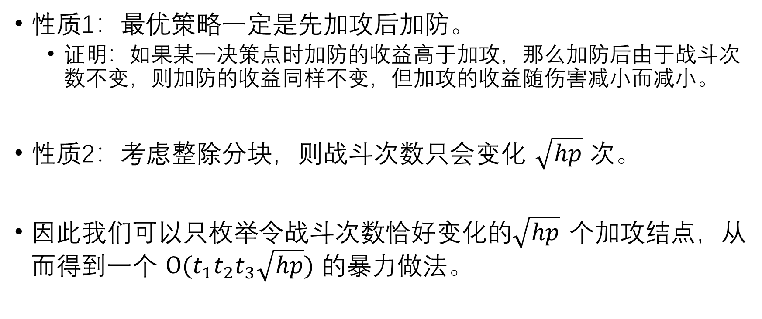
A. Keep Marching on Instead of Running off
性质1：最优策略一定是先加攻后加防。
证明：如果某一决策点时加防的收益高于加攻，那么加防后由于战斗次数不变，则加防的收益同样不变，但加攻的收益随伤害减小而减小。
性质2：考虑整除分块，则战斗次数只会变化 $\sqrt{hp}$ 次。
因此我们可以只枚举令战斗次数恰好变化的$\sqrt{hp}$ 个加攻结点，从而得到一个 $O(t_{1}t_{2}t_{3}\sqrt{hp})$ 的暴力做法。

Slide 35
A. Keep Marching on Instead of Running off
考虑挖掘其他性质。
很容易猜想加攻收益会随着加攻次数上升单调递减，从而二分确定加攻次数。
然而这个做法是错的，分块中的块长并非单调递增，因此不具备单调性（事实上即使单调递增也不具备单调性）。
因此继续考虑其他性质。

Slide 36
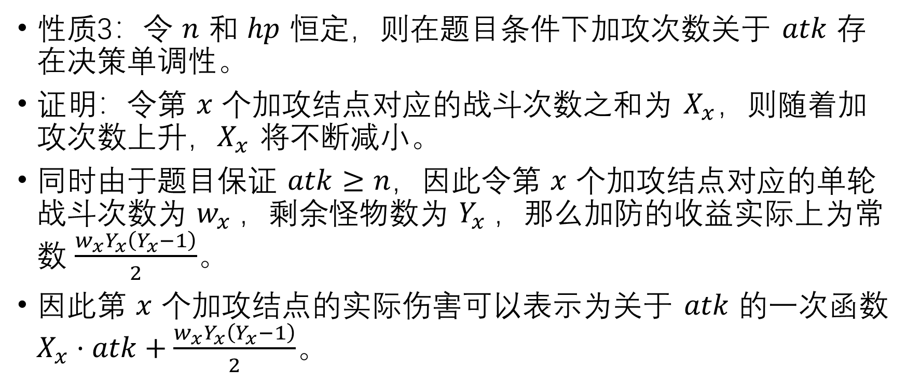
A. Keep Marching on Instead of Running off
性质3：令 $n$ 和 $hp$ 恒定，则在题目条件下加攻次数关于 $atk$ 存在决策单调性。
证明：令第 $x$ 个加攻结点对应的战斗次数之和为 $X_{x}$，则随着加攻次数上升，$X_{x}$ 将不断减小。
同时由于题目保证 $atk≥n$，因此令第 $x$ 个加攻结点对应的单轮战斗次数为 $w_{x}$，剩余怪物数为 $Y_{x}$，那么加防的收益实际上为常数 $\frac{w_{x}Y_{x}\left(Y_{x}−1\right)}{2}$。
因此第 $x$ 个加攻结点的实际伤害可以表示为关于 $atk$ 的一次函数$X_{x}·atk+\frac{w_{x}Y_{x}\left(Y_{x}−1\right)}{2}$。

Slide 37
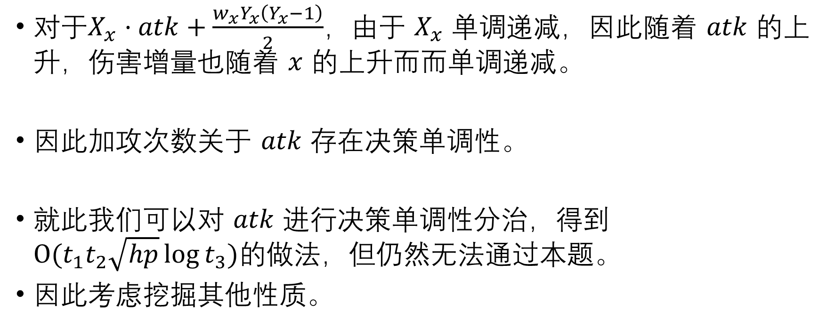
A. Keep Marching on Instead of Running off
对于$X_{x}·atk+\frac{w_{x}Y_{x}\left(Y_{x}−1\right)}{2}$，由于 $X_{x}$ 单调递减，因此随着 $atk$ 的上升，伤害增量也随着 $x$ 的上升而而单调递减。
因此加攻次数关于 $atk$ 存在决策单调性。
就此我们可以对 $atk$ 进行决策单调性分治，得到 $O(t_{1}t_{2}\sqrt{hp}\log{t_{3}})$的做法，但仍然无法通过本题。
因此考虑挖掘其他性质。

Slide 38
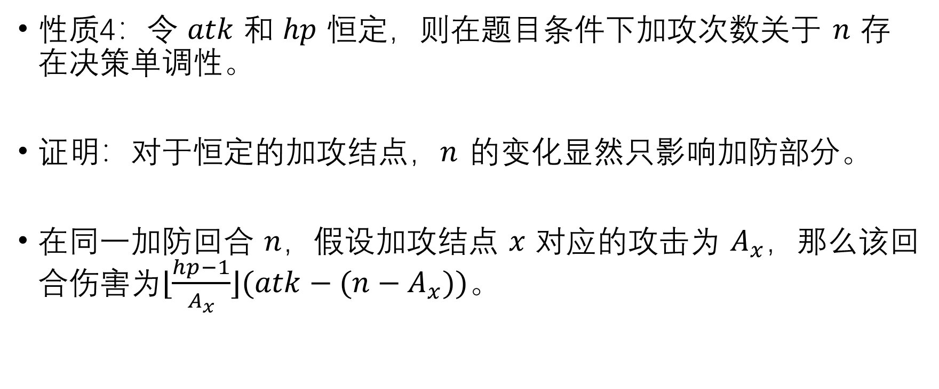
A. Keep Marching on Instead of Running off
性质4：令 $atk$ 和 $hp$ 恒定，则在题目条件下加攻次数关于 $n$ 存在决策单调性。
证明：对于恒定的加攻结点，$n$ 的变化显然只影响加防部分。
在同一加防回合 $n$，假设加攻结点 $x$ 对应的攻击为 $A_{x}$，那么该回合伤害为$⌊\frac{hp−1}{A_{x}}⌋(atk−(n−A_{x}))$。

Slide 39
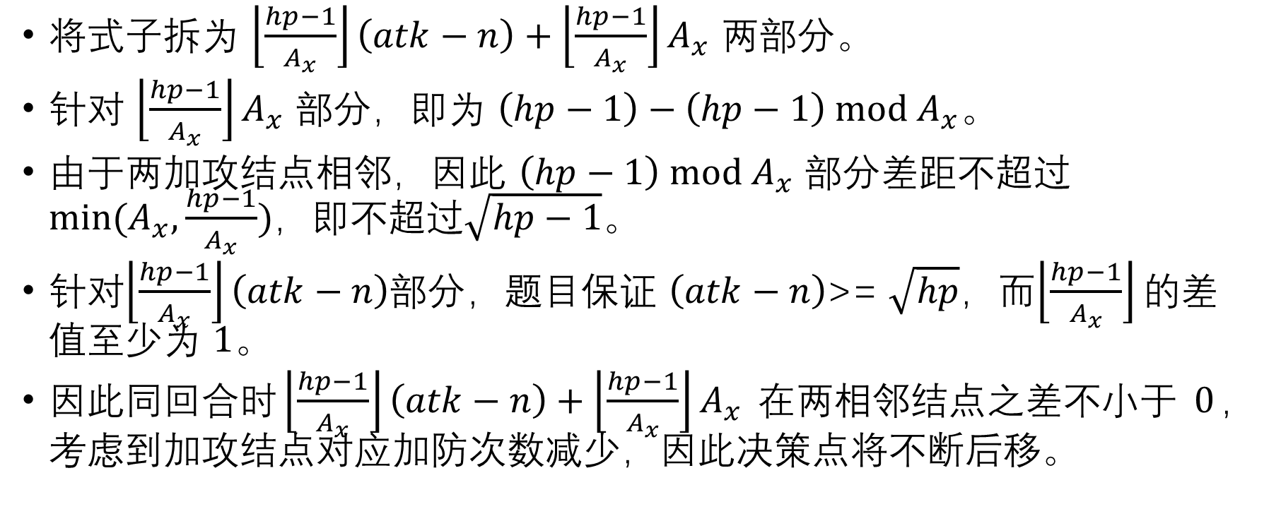
A. Keep Marching on Instead of Running off
将式子拆为 $\left\lfloor \frac{hp−1}{A_{x}}\right\rfloor \left(atk−n\right)+\left\lfloor \frac{hp−1}{A_{x}}\right\rfloor A_{x}$ 两部分。
针对 $\left\lfloor \frac{hp−1}{A_{x}}\right\rfloor A_{x}$ 部分，即为 $\left(hp−1\right)−\left(hp−1\right) mod A_{x}$。
由于两加攻结点相邻，因此 $\left(hp−1\right) mod A_{x}$ 部分差距不超过 ${min⁡(A}_{x}, \frac{hp−1}{A_{x}})$，即不超过$\sqrt{hp−1}$。
针对$\left\lfloor \frac{hp−1}{A_{x}}\right\rfloor \left(atk−n\right)部分$，题目保证 $\left(atk−n\right)$>= $\sqrt{hp}$，而$\left\lfloor \frac{hp−1}{A_{x}}\right\rfloor 的$差值至少为 $1$。
因此同回合时$\left\lfloor \frac{hp−1}{A_{x}}\right\rfloor \left(atk−n\right)+\left\lfloor \frac{hp−1}{A_{x}}\right\rfloor A_{x}$ 在两相邻结点之差不小于 $0$，考虑到加攻结点对应加防次数减少，因此决策点将不断后移。

Slide 40
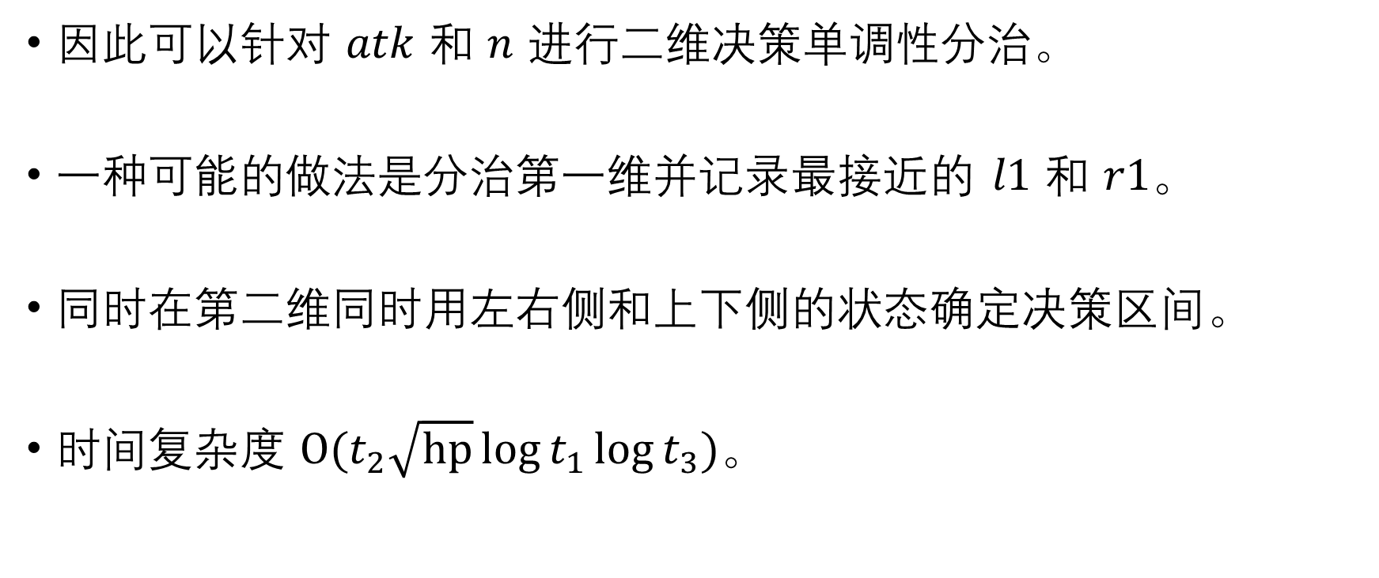
A. Keep Marching on Instead of Running off
因此可以针对 $atk$ 和 $n$ 进行二维决策单调性分治。
一种可能的做法是分治第一维并记录最接近的 $l1$ 和 $r1$。
同时在第二维同时用左右侧和上下侧的状态确定决策区间。
时间复杂度 $O(t_{2}\sqrt{hp}\log{t_{1}}\log{t_{3}})$。

Slide 41
